Slide 1
КЛАССИФИКАЦИЯ РАКЕТНО-АРТИЛЛЕРИЙСКОГО ВООРУЖЕНИЯ
Егоров Павел, Кислюк Игорь, Лебедев Игорь
Факультет ИКТ, кафедра Программных систем, группа К4120
Санкт-Петербург, 2018

Slide 2
Определение Вооружения
Вооружение – это комплекс различных видов оружия и средств, обеспечивающих его применение.
Вооружение включает: оружие (средства доставки и боеприпасы), системы его пуска, наведения, управления и другие технические средства, которыми оснащаются подразделения, части, корабли, соединения различных видов Вооруженных Сил.
2/10

Slide 3
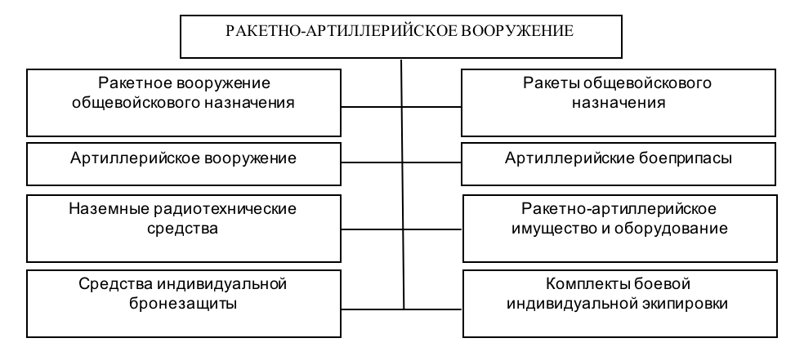

Роль ГРАУ МО РФ в обеспечении войск видами РАВ
3/10

Slide 4
Средства индивидуальной бронезащиты
Средства индивидуальной бронезащиты (СИБ) — это элементы боевой экипировки, предназначенные для защиты военнослужащего от поражения холодным оружием, пулями патронов стрелкового оружия, осколками снарядов, мин, гранат и т.п., заброневой локальной контузионной травмы и механических повреждений при ведении всех видов боевых действий.
СИБ не являются предметами постоянного ношения, при этом допустимая продолжительность их использования может составлять от 1 до 24 часов.
4/10

Slide 5
Ракеты общевойскового назначения
ракеты-носители ракетных комплексов Сухопутных войск малой дальности (оперативно-тактические и тактические ракеты - ОТР и ТР) и боевые части к ним (кроме ядерных);
зенитные управляемые ракеты (ЗУР) дальнего действия, средней, малой дальности и ближнего действия;
противотанковые (танковые) управляемые ракеты (выстрелы).
5/10

Slide 6
Ракетное вооружение общевойскового назначения
наземное оборудование ракетных комплексов Сухопутных войск, зенитных ракетных и пушечно-ракетных систем и комплексов ПВО Сухопутных войск, противотанковых ракетных комплексов (ПТРК), вертолетных, танковых, артиллерийских ПТРК;
различного рода тележки для ракет;
подвижные пункты разведки и управления, радиолокационные станции обнаружения, наведения и целеуказания;
пункты и комплексы средств автоматизированного управления;
пункты подготовки информации;
Радиотехнические средства ветрового зондирования и другие средства (агрегаты, машины, заправщики) разведки, управления и обеспечения ракетных и зенитно-ракетных стрельб, а также средства сборки, хранения, контроля или проверки и ремонта;
машины ЗИП;
технические средства обучения.
6/10

Slide 7
Ракетно-артиллерийское имущество и оборудование
радиолокационные станции обнаружения воздушных целей, наведения и целеуказания; радиолокационные дальномеры и высотомеры;
наземные средства опознавания, подвижные и переносные наземные и артиллерийские разведывательные станции; станции радиотехнической разведки и контроля за радиоизлучениями;
радиолокационные станции ближней разведки; разведывательная переносная приемо-пеленгаторная аппаратура, приемные устройства радиоконтроля и радиотехнической разведки, артиллерийские радиолокационные комплексы разведки и обслуживания стрельб наземной артиллерии;
станции помех;
автоматизированные комплексы и аппаратура дистанционного управления ими;
радиотехнические и радиолокационные метеорологические станции; средства проверки, технического обслуживания и ремонта наземных радиотехнических средств, технические средства обучения.
7/10

Slide 8
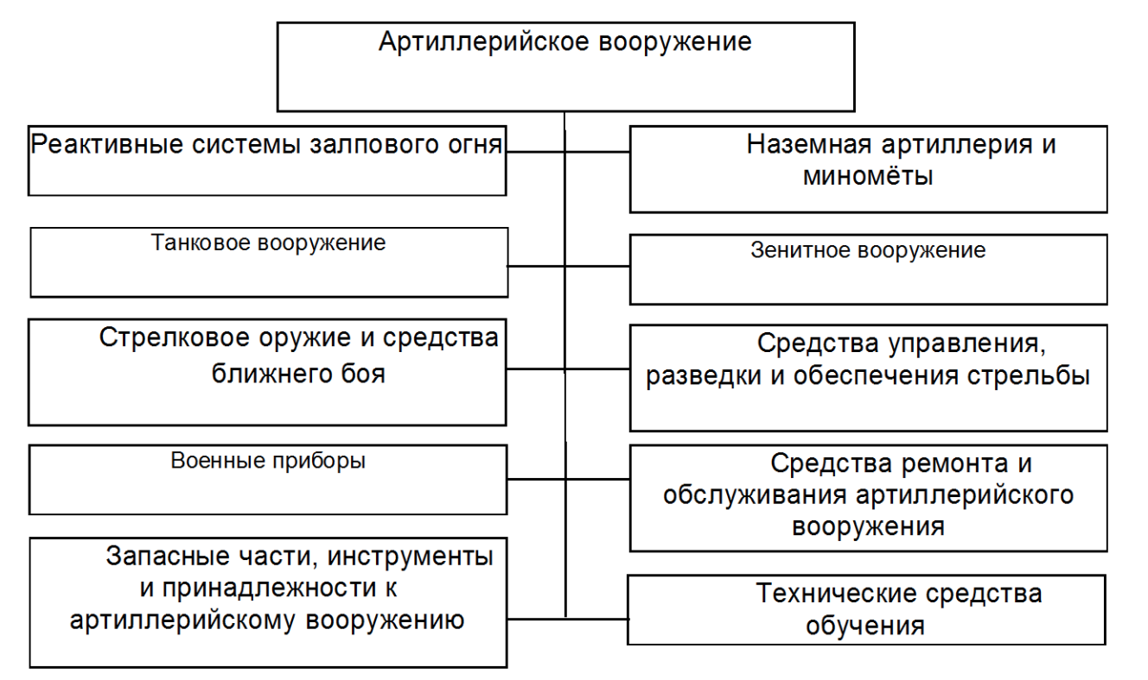
Артиллерийское вооружение
8/10

Slide 9
Артиллерийские боеприпасы
снаряды к РСЗО (установкам, боевым машинам);
выстрелы к самоходной, буксируемой, противотанковой, зенитной артиллерии и артиллерии долговременных фортификационных оборонительных сооружений, к артиллерийским системам танков и боевых машин, минометам, безоткатным орудиям и гранатометам;
патроны стрелкового оружия;
ручные и реактивные противотанковые гранаты;
сигнальные, осветительные, имитационные и пиротехнические средства;
боеприпасы для салютов и фейерверков.
9/10

Slide 10
Спасибо за внимание!
Егоров Павел, Кислюк Игорь, Лебедев Игорь,
Факультет ИКТ, кафедра Программных систем, группа К4120
Санкт-Петербург, 2018

